Slide 1
Ο προγραμματισμοσ στο γυμνασιο με snap
2^{ο} Γυμνάσιο Σερρών
Ομάδα ανάπτυξης
Κοσμάς Χαριτόπουλος, ΠΕ86
Σερρεσ/ιουνιοσ 2018

Slide 2
ΣΥΝΤΟΜΗ ΠΕΡΙΓΡΑΦΗ
Πρόκειται για πέντε σενάρια που αφορούν τη διδασκαλία του προγραμματισμού στο γυμνάσιο, τα οποία αξιοποιούν υλικό και ιδέες από δύο διεθνώς αναγνωρισμένα προγράμματα διδασκαλίας:
“the Beauty and Joy of Computing”, Πανεπιστήμιο Μπέρκλεϋ, Καλιφόρνια
“Η ώρα του κώδικα”, code.org
Μέσω ενός περιβάλλοντος που αναπτύχθηκε ειδικά για το σκοπό αυτό, οι μαθητές εργάστηκαν σε ζευγάρια και εκπόνησαν σύντομες προγραμματιστικές δραστηριότητες και όχι μόνο.
Ξεπέρασαν πολλές από τις δυσκολίες του προγραμματισμού και μετατράπηκαν από “καταναλωτές” σε “παραγωγούς” τεχνολογίας.
Ήρθαν σε επαφή με τις βασικές αρχές της κατασκευής προγραμμάτων, τις οποίες αναγνώρισαν στα λογισμικά που ήδη χρησιμοποιούσαν.
Γνώρισαν τη δύναμη της λογικής, την οποία προέταξαν στη λύση των προβλημάτων έναντι της τύχης/διαίσθησης.
Κυρίως όμως διαπίστωσαν, ότι
ο προγραμματισμός είναι διασκεδαστικός

Slide 3
ΣΧΕΔΙΑΣΜΟΣ ΤΗΣ ανοιχτησ εκπαιδευτικησ ΠΡΑΚΤΙΚΗΣ

Slide 4
ΣΤΟΙΧΕΙΑ ΣΧΕΔΙΑΣΜΟΥ
Ο προγραμματισμός είναι μια δραστηριότητα που αναπτύσσει τη λογική σκέψη και διδάσκει τρόπους αντιμετώπισης σύνθετων προβλημάτων.
Είναι όμως διανοητικά απαιτητικός και περιλαμβάνει μερικές δύσκολες επιστημονικές έννοιες. Επιπλέον εμπόδια προκύπτουν από τα χαρακτηριστικά των γλωσσών προγραμματισμού.
Το “the Beauty and Joy of Computing”(BJC) εισάγει μαθητές λυκείου στην επιστήμη των υπολογιστών. Διακρίνεται για τον προσιτό τρόπο με τον οποίο παρουσιάζει τις έννοιες, μέσω καλά επιλεγμένου διδακτικού υλικού, ενώ δίνει έμφαση στις ιδέες.
Η «ώρα του κώδικα» είναι μια διεθνής καμπάνια με στόχο την προώθηση της διδασκαλίας του προγραμματισμού. Απευθύνεται κυρίως σε μαθητές και αποτελείται από σύντομες δραστηριότητες με παιγνιώδη χαρακτήρα. Γι’ αυτό το λόγο, είναι ιδιαίτερα δημοφιλής.
Και τα δύο προγράμματα προωθούν την ανακαλυπτική μάθηση και υποστηρίζουν την εργασία σε ζεύγη.

Slide 5
ΣΤΟΙΧΕΙΑ ΣΧΕΔΙΑΣΜΟΥ
Τα σενάρια συνδυάζουν τα χαρακτηριστικά τους, προσαρμόζοντας το υλικό ή παράγουν πρωτότυπο αξιοποιώντας τις ιδέες τους.
Διατηρούν τον προσιτό χαρακτήρα των εννοιών και τον συνεργατικό και ευχάριστο χαρακτήρα των δραστηριοτήτων.
Χρησιμοποιούν τη γλώσσα οπτικού προγραμματισμού με πλακίδια Snap του BJC, που λύνει αρκετά από τα προβλήματα που προκαλούν τα χαρακτηριστικά των γλωσσών προγραμματισμού.
Για να δημιουργηθούν οι δραστηριότητες, αναπτύχθηκε πρωτότυπο λογισμικό, το οποίο μεταφέρει τον κόσμο του BJC σε αυτόν της «ώρας του κώδικα». Περιλαμβάνει:
Μια τροποποιημένη έκδοση του Snap (SnapHE.gr)
Ένα περιβάλλον εργασίας που θυμίζει αυτό της «ώρας του κώδικα». Πρόκειται για συλλογή από components που επιτρέπουν την ενσωμάτωση του SnapHE.gr σε μια εγκατάσταση Joomla(SnapTools).

Slide 6
ΣΤΟΙΧΕΙΑ ΣΧΕΔΙΑΣΜΟΥ
Τίτλοι των σεναρίων
Η έννοια του αλγόριθμου
Δομή επανάληψης
Δομή επιλογής
Η έννοια της αφαίρεσης(abstraction)
Μεταβλητές

Slide 7
ΔΙΔΑΚΤΙΚΟΙ ΣΤΟΧΟΙ
Διδακτικοί στόχοι
Οι ειδικότερες γνώσεις, στάσεις και δεξιότητες που επιδιώκει κάθε σενάριο, αναλύονται στις περιγραφές τους.
Γενικότερα τα σενάρια, δημιουργώντας εμπειρίες από την κατασκευή των προγραμμάτων, προσπαθούν να πετύχουν:
Τη μετάβαση από το ρόλο του «καταναλωτή» στο ρόλο του «παραγωγού» τεχνολογίας.
Την απομυθοποίηση της λειτουργίας του υπολογιστή(ο υπολογιστής ακολουθεί αυστηρά λογικούς κανόνες)
Την ανάδειξη της κατασκευής λογισμικού ως ένα δύσκολο έργο(καταπολέμηση στάσης σχετικής με την πειρατεία)
Την προβολή του προγραμματισμού ως μια δημιουργική και ταυτόχρονα διασκεδαστική ενασχόληση.
Την ανάπτυξη από τους μαθητές πνεύματος συνεργασίας, αλληλοβοήθειας και ανάληψης πρωτοβουλιών, που είναι απαραίτητες στην κατασκευή λογισμικού.

Slide 8
ΠΡΑΓΜΑΤΟΠΟΙΗΣΗ ΤΗΣ ανοιχτησ εκπαιδευτικησ ΠΡΑΚΤΙΚΗΣ

Slide 9
ΣΤΟΙΧΕΙΑ ΠΡΑΓΜΑΤΟΠΟΙΗΣΗΣ ΤΗΣ ανοιχτησ εκπαιδευτικησ ΠΡΑΚΤΙΚΗΣ
Περιβάλλον – Πλαίσιο
Τα σενάρια χρησιμοποιήθηκαν στη διδασκαλία του προγραμματισμού στο γυμνάσιο.
Απαιτείται εργαστήριο υπολογιστών, με βιντεοπροβολέα(προαιρετικά).
Οι μαθητές εργάστηκαν σε ζεύγη (pair programming)
Το pair programming χρησιμοποιείται στην παραγωγή λογισμικού. Ανήκει στην κατηγορία της «ευέλικτης σχεδίασης»(agile software development)
Ηλικιακή ομάδα
Γ’ γυμνασίου
Ισομερής κατανομή ως προς το φύλο.
Εθνικά ομοιογενής(μαθητές Ελληνικής καταγωγής)
Οικονομικά ανομοιογενής αστική περιοχή.

Slide 10
ΣΤΟΙΧΕΙΑ ΠΡΑΓΜΑΤΟΠΟΙΗΣΗΣ ΤΗΣ ανοιχτησ εκπαιδευτικησ ΠΡΑΚΤΙΚΗΣ
Πρότερες γνώσεις
Δεν απαιτούνται ιδιαίτερες γνώσεις.
Επιθυμητή η ευχέρεια στη χρήση του υπολογιστή και η ικανοποιητική γνώση των μαθηματικών γυμνασίου
Σημαντικό να προηγηθεί δραστηριότητα τύπου «το έξυπνο χαρτί»(cs unplugged) για να καταπολεμηθεί η ανθρωπομορφική αντίληψη για τους υπολογιστές.
Διάρκεια εφαρμογής
Δώδεκα με δεκατέσσερις ώρες διδασκαλίας, με μία ώρα την εβδομάδα

Slide 11
ΑΝΑΛΥΤΙΚΗ ΠΕΡΙΓΡΑΦΗ ΤΗΣ ανοιχτησ εκπαιδευτικησ ΠΡΑΚΤΙΚΗΣ
Τα σενάρια αναλύονται με λεπτομέρεια, στις περιγραφές τους.
Όλο το διδακτικό υλικό, μαζί με το απαιτούμενο λογισμικό της πλατφόρμας(SnapHE.gr, SnapTools) είναι διαθέσιμο στο «Φωτόδεντρο».

Slide 12
ΑΝΑΛΥΤΙΚΗ ΠΕΡΙΓΡΑΦΗ ΤΗΣ ανοιχτησ εκπαιδευτικησ ΠΡΑΚΤΙΚΗΣ
Γενική δομή σεναρίων
Εισήγηση
Υποστηρίζεται από διαφάνειες, ερωταπαντήσεις και καθοδηγούμενες δραστηριότητες
Οι ερωταπαντήσεις απαιτούν κριτική σκέψη. Διεξάγονται με λογισμικό ψηφοφορίας τύπου Socrative
Οι καθοδηγούμενες δραστηριότητες ποικίλουν σε διάρκεια και θεματολογία.
Μελέτη, δημιουργία ή επέκταση σύντομων αλγορίθμων
Μη προγραμματιστικές που χρησιμοποιούν το περιβάλλον του Snap.
Μη προγραμματιστικές που διεξάγονται στο χαρτί ή τον πίνακα

Slide 13
ΑΝΑΛΥΤΙΚΗ ΠΕΡΙΓΡΑΦΗ ΤΗΣ ανοιχτησ εκπαιδευτικησ ΠΡΑΚΤΙΚΗΣ
Γενική δομή σεναρίων
Ασκήσεις
Χρησιμοποιούνται για την εμπέδωση της διδαχθείσας γνώσης, την επέκτασή της και μερικές φορές, την προετοιμασία του επόμενου σεναρίου. Μπορούν να αξιοποιηθούν στην αξιολόγηση της διδασκαλίας.
Απαιτούν τη δημιουργία, τροποποίηση ή επέκταση αλγορίθμων.
Οι περισσότερες είναι σύντομες.
Είναι κλιμακούμενης δυσκολίας.

Slide 14
ΑΝΑΛΥΤΙΚΗ ΠΕΡΙΓΡΑΦΗ ΤΗΣ ανοιχτησ εκπαιδευτικησ ΠΡΑΚΤΙΚΗΣ
Γενική δομή σεναρίων
Ερωτήσεις αυτοαξιολόγησης
Ηλεκτρονικές, κλειστού τύπου.
Απαιτούν κριτική σκέψη. Δεν ελέγχουν απλώς την πρόσληψη της γνώσης.
Εξυπηρετούν τους ίδιους σκοπούς με τις ασκήσεις

Slide 15
ΑΝΑΛΥΤΙΚΗ ΠΕΡΙΓΡΑΦΗ ΤΗΣ ανοιχτησ εκπαιδευτικησ ΠΡΑΚΤΙΚΗΣ
Γενική δομή σεναρίων
Οι δραστηριότητες έχουν παιγνιώδη χαρακτήρα.
Οι μαθητές εργάζονται σε ζεύγη(pair programming), τα οποία όμως ενθαρρύνονται να συνεργαστούν και μεταξύ τους.
Ο ρόλος του διδάσκοντα είναι συντονιστικός, συμβουλευτικός, εμψυχωτικός.

Slide 16
ΑΝΑΛΥΤΙΚΗ ΠΕΡΙΓΡΑΦΗ ΤΗΣ ανοιχτησ εκπαιδευτικησ ΠΡΑΚΤΙΚΗΣ
Επίτευξη γενικών στόχων
Επιτυγχάνονται κυρίως λόγω της φύσης του προγραμματισμού. Οι μαθητές διδάσκοντας τον υπολογιστή πώς να εκτελεί εργασίες:
Επεκτείνουν τις λειτουργίες του, παράγοντας “νέα τεχνολογία”.
Διαπιστώνουν ότι ο υπολογιστής ακολουθεί αυστηρά λογικούς κανόνες.
Αντιλαμβάνονται τη δυσκολία της κατασκευής λογισμικού.
Ο παιγνιώδης και συνεργατικός χαρακτήρας των δραστηριοτήτων:
Προσθέτει στην «φύσει» δημιουργική διάσταση του προγραμματισμού, αυτή της διασκέδασης.
Καλλιεργεί πνεύμα συνεργασίας, αλληλοβοήθειας(οι ομάδες συνεργάζονται) και ανάληψης πρωτοβουλιών(επιβραβεύεται ηθικά από την τάξη αυτή/ός που βρίσκει πρώτος την ιδέα).

Slide 17
ΑΝΑΛΥΤΙΚΗ ΠΕΡΙΓΡΑΦΗ ΤΗΣ ανοιχτησ εκπαιδευτικησ ΠΡΑΚΤΙΚΗΣ
Ψηφιακό Εκπαιδευτικό Περιεχόμενο:
Περιγραφή σεναρίου

Slide 18
ΑΝΑΛΥΤΙΚΗ ΠΕΡΙΓΡΑΦΗ ΤΗΣ ανοιχτησ εκπαιδευτικησ ΠΡΑΚΤΙΚΗΣ
Ψηφιακό Εκπαιδευτικό Περιεχόμενο:
Διαφάνεια
Σύνδεση της γνώσης με τον πραγματικό κόσμο. Σενάριο «Η έννοια του αλγορίθμου»

Slide 19
ΑΝΑΛΥΤΙΚΗ ΠΕΡΙΓΡΑΦΗ ΤΗΣ ανοιχτησ εκπαιδευτικησ ΠΡΑΚΤΙΚΗΣ
Ψηφιακό Εκπαιδευτικό Περιεχόμενο:
Ερώτηση
Από την εισήγηση του σεναρίου «Η έννοια του αλγορίθμου»

Slide 20
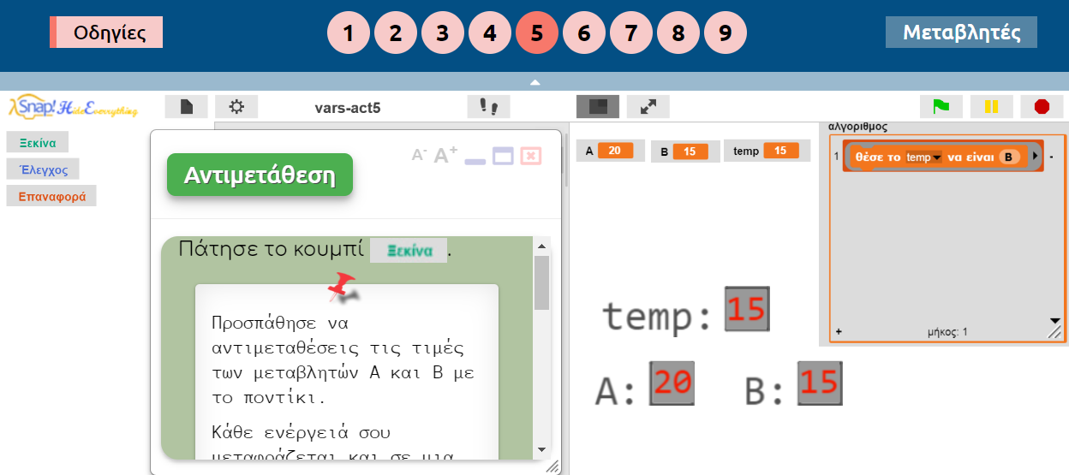
ΑΝΑΛΥΤΙΚΗ ΠΕΡΙΓΡΑΦΗ ΤΗΣ ανοιχτησ εκπαιδευτικησ ΠΡΑΚΤΙΚΗΣ
Ψηφιακό Εκπαιδευτικό Περιεχόμενο:
Δραστηριότητα
Χωρίς κώδικα για την ανακάλυψη του τρόπου αντιμετάθεσης μεταβλητών

Slide 21
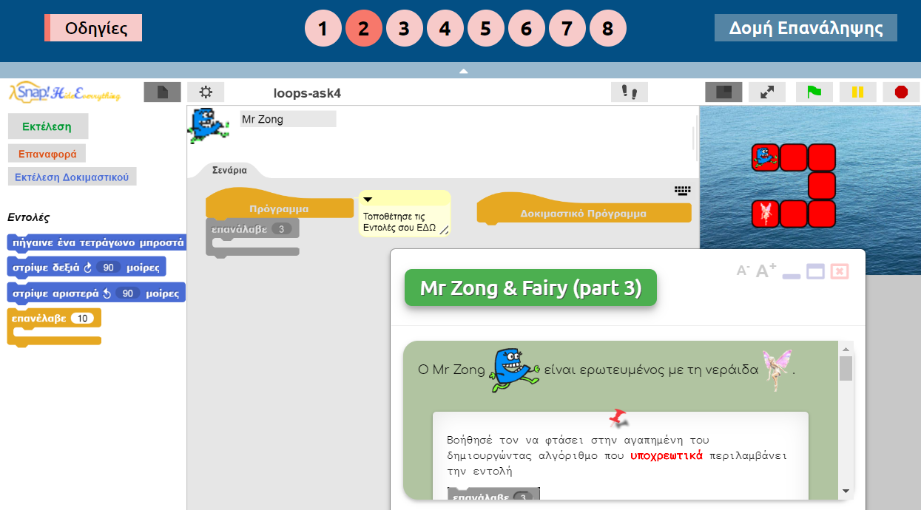
ΑΝΑΛΥΤΙΚΗ ΠΕΡΙΓΡΑΦΗ ΤΗΣ ανοιχτησ εκπαιδευτικησ ΠΡΑΚΤΙΚΗΣ
Ψηφιακό Εκπαιδευτικό Περιεχόμενο:
Παιγνιώδης δραστηριότητα
Με κώδικα, για την εμπέδωση της δομής επανάληψης

Slide 22
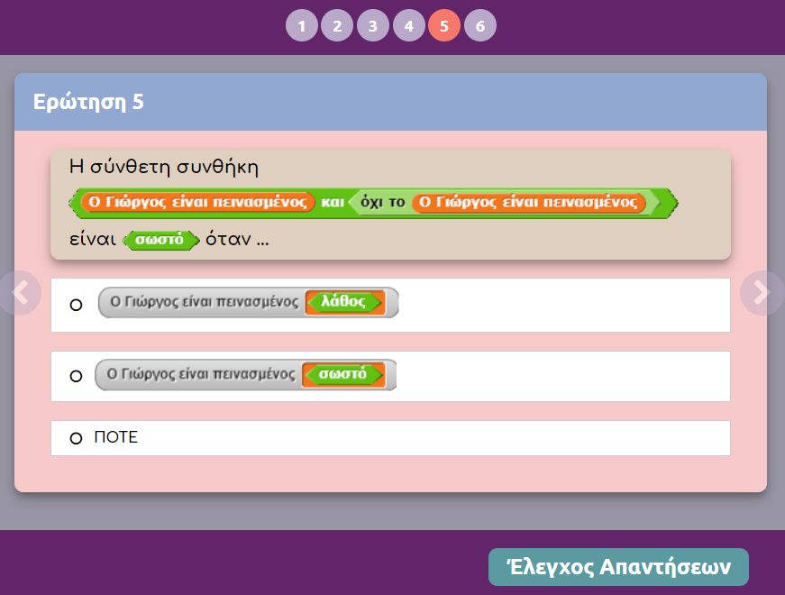
ΑΝΑΛΥΤΙΚΗ ΠΕΡΙΓΡΑΦΗ ΤΗΣ ανοιχτησ εκπαιδευτικησ ΠΡΑΚΤΙΚΗΣ
Ψηφιακό Εκπαιδευτικό Περιεχόμενο:
Ερώτηση αυτοαξιολόγησης
Από το σενάριο «Δομή επιλογής»

Slide 23
ΣΤΟΙΧΕΙΑ ΤΕΚΜΗΡΙΩΣΗΣ ΚΑΙ ΕΠΕΚΤΑΣΗΣ

Slide 24
ΑΠΟΤΕΛΕΣΜΑΤΑ - ΑΝΤΙΚΤΥΠΟΣ
Ο προγραμματισμός παράγει απτά αποτελέσματα(constructionism – Seymour Papert). Ταυτόχρονα επιστρατεύει τεχνικές αντιμετώπισης σύνθετων προβλημάτων.
Ο προσιτός τρόπος παρουσίασης των επιστημονικών εννοιών, η προσέγγισή τους μέσω ανακάλυψης και η σύνδεσή τους με τον πραγματικό κόσμο, κέντρισαν το ενδιαφέρον των μαθητών. Δεν παρατηρήθηκαν φαινόμενα αποστροφής ή παραίτησης.
Ο συνεργατικός και παιγνιώδης χαρακτήρας των δραστηριοτήτων, το εύχρηστο και οπτικά ορθό περιβάλλον, προκάλεσαν καθολική συμμετοχή των μαθητών σε όλη τη διάρκειά τους(12-14 εβδομάδες), ανεξάρτητα από τις πρότερες επιδόσεις τους ή την ύπαρξη μαθησιακών δυσκολιών.

Slide 25
ΑΠΟΤΕΛΕΣΜΑΤΑ - ΑΝΤΙΚΤΥΠΟΣ
Πέρα από την, σε ικανοποιητικό βαθμό, επίτευξη των ειδικών και γενικότερων στόχων, παρατηρήθηκε ότι οι μαθητές:
Σταδιακά επιστράτευαν περισσότερο τη λογική για την αντιμετώπιση των προβλημάτων παρά τη διαίσθηση/τύχη.
Δεν παραιτούνταν εύκολα όταν αντιμετώπιζαν δύσκολα προβλήματα, αλλά προσπαθούσαν να τα λύσουν εφαρμόζοντας όσα γνώρισαν από τη διδασκαλία.
Εκτίμησαν την επιστημονική διάσταση της πληροφορικής.
Τα σενάρια δημιούργησαν την αίσθηση ότι ακόμα και η παραδοσιακή διδασκαλία μπορεί να γίνει ενδιαφέρουσα, όταν χρησιμοποιηθεί το κατάλληλο εκπαιδευτικό υλικό και ότι η γνώση μπορεί να κατακτηθεί χωρίς να θυσιαστεί η ευχαρίστηση.

Slide 26
ΑΠΡΟΣΜΕΝΑ ΓΕΓΟΝΟΤΑ
Πολλοί μαθητές, αρχικά δοκίμασαν να λύσουν τα προβλήματα χρησιμοποιώντας αποκλειστικά την τύχη και μερικές φορές τα κατάφεραν. Αυτό δημιούργησε λάθος εντύπωση ως προς τον ορθό τρόπο αντιμετώπισης των προβλημάτων, ο οποίος προτάσσει τη λογική. Ως αποτέλεσμα, οι δραστηριότητες αυτές ανασχεδιάστηκαν ώστε κάτι τέτοιο να είναι πρακτικά αδύνατο.
Μαθητές συνέδεσαν μια δραστηριότητα την οποία εκπόνησαν, με τη συμπεριφορά γνωστού λογισμικού ποδοσφαίρου. Η δραστηριότητα αφορούσε την επέκταση ενός προγράμματος, και το θέμα της δεν είχε σχέση με ποδόσφαιρο. Βρήκαν μόνοι τους τρόπο να συνδέσουν τα όσα έμαθαν, με τις εμπειρίες τους(φαινόμενο μάθησης κατά Piaget)

Slide 27
ΕΚΠΑΙΔΕΥΤΙΚΗ ΤΕΧΝΙΚΗ ΣΕ ΣΗΜΑΝΤΙΚΑ ΣΤΙΓΜΙΟΤΥΠΑ
Οι μαθητές αναρωτήθηκαν για τη σχέση των διαδικασιών με τις υπάρχουσες(πρωταρχικές) εντολές της γλώσσας(σενάριο «Η έννοια της αφαίρεσης»). Η απάντηση που τους δόθηκε είναι ότι θα πρέπει να τις αντιμετωπίζουν με ενιαίο τρόπο. Η αντίληψη αυτή βοηθάει στην καλύτερη κατανόηση της έννοιας της αφαίρεσης(όλες κρύβουν τον τρόπο λειτουργίας τους και εκθέτουν μόνο το τι κάνουν)
Ιδιαίτερη εντύπωση προκάλεσαν τα προβλήματα λογικής του σεναρίου «Η έννοια του αλγορίθμου». Αυτό έδωσε αφορμή για συζήτηση από την οποία αναδείχτηκε η λογική ως εργαλείο εξαγωγής ασφαλών και μη προφανών συμπερασμάτων. Ταυτόχρονα επισημάνθηκαν και τα όριά της, αφού μπορεί να οδηγήσει σε παράδοξα.

Slide 28
ΣΧΕΣΗ ΜΕ ΑΛΛΕΣ ΑΝΟΙΧΤΕΣ ΕΚΠΑΙΔΕΥΤΙΚΕΣ ΠΡΑΚΤΙΚΕΣ
Αξιοποιείται υλικό και ιδέες από δύο προγράμματα που αναπτύχθηκαν για άλλους σκοπούς(το BJC απευθύνεται σε μαθητές λυκείου σύμφωνα με το Αμερικανικό εκπαιδευτικό σύστημα, ενώ η «ώρα του κώδικα» είναι μόνο μια οργανωμένη συλλογή από δραστηριότητες).
Το υλικό αυτό προσαρμόστηκε, εμπλουτίστηκε με καινούριο, και οργανώθηκε ώστε να δημιουργηθούν ολοκληρωμένες διδασκαλίες(σενάρια).
Για το περιβάλλον δημιουργίας και προβολής των δραστηριοτήτων, αναπτύχθηκε πρωτότυπο λογισμικό (SnapHE.gr, SnapTools)

Slide 29
ΠΡΟΣΘΕΤΟ ΥΛΙΚΟ ΠΟΥ ΑΞΙΟΠΟΙΗΘΗΚΕ
Πρόσθετο υλικό που αξιοποιήθηκε
Αναφορά σε άλλο υλικό που αξιοποιήθηκε.
Βιβλία
“Computer Science Logo Style”, Brian Harvey(καθηγητής του Μπέρκλεϋ, δημιουργός του Snap)
Σημειώσεις
"Επιμόρφωση εκπαιδευτικών για την αξιοποίηση και εφαρμογή των ΤΠΕ στη διδακτική πράξη", Τεύχη 6Β και 6Β.2 (Ειδικό μέρος κλάδων ΠΕ19/20 - Διδακτικά σενάρια).
"Τα διδακτικά σενάρια στη διδασκαλία του προγραμματισμού", Βασίλης Δαγδιλέλης
Websites
"the Beauty and Joy of Computing" – επίσημος ιστότοπος, UC Berkeley, https://bjc.edc.org/
"the Beauty and Joy of Computing" – βιντεοσκοπημένες διαλέξεις, https://www.youtube.com/watch?v=Dxw9cIbzaLk&list=PLA4F0F0CA4A3EE7F4
«Η ώρα του κώδικα», επίσημος ιστότοπος, https://code.org/learn
«Προγραμματισμός με Snap!», προσωπικός ιστότοπος με υλικό για το Snap. Περιέχει εγκατάσταση SnapHE.gr-SnapTools με όλο το διδακτικό υλικό των σεναρίων, http://users.sch.gr/haritop/joomla/

Slide 30
ΠΡΟΣΘΕΤΟ ΥΛΙΚΟ ΠΟΥ ΑΞΙΟΠΟΙΗΘΗΚΕ
Διδακτικό υλικό
“Διδακτικό υλικό για την αξιοποίηση των SnapTools και του SnapHE.gr”, το υλικό των σεναρίων σε μορφή κατάλληλη για την εισαγωγή στην πλατφόρμα, http://photodentro.edu.gr/ugc/r/8525/1001
Λογισμικό
SnapHE.gr, ανεπίσημη τροποποίηση του Snap, Κοσμάς Χαριτόπουλος, http://photodentro.edu.gr/ugc/r/8525/998.Το επίσημο Snap(snap.berkeley.edu) είναι δημιούργημα των Jens Monig και Brian Harvey.
SnapTools, συλλογή από Joomla components για τη διδακτική αξιοποίηση του SnapHE.gr, Κοσμάς Χαριτόπουλος, http://photodentro.edu.gr/ugc/r/8525/999
Reveal.js(github.com/hakimel/reveal.js) και impress.js(github.com/impress/impress.js), λογισμικά ανοιχτού κώδικα για τη δημιουργία παρουσιάσεων.
Socrative, λογισμικό δημιουργίας κουίζ και ερωτήσεων σε πραγματικό χρόνο, https://www.socrative.com/
Joomla, λογισμικό ανοιχτού κώδικα δημιουργίας ιστότοπων ,της κατηγορίας CMS, https://www.joomla.org/

